Slide 1
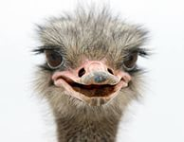
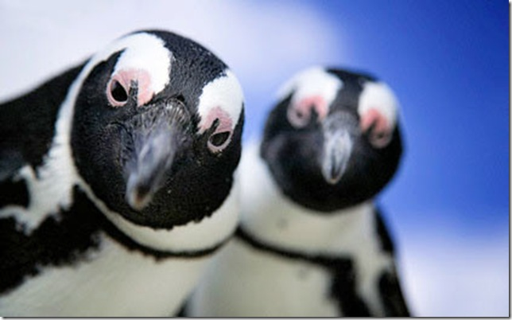
Удивительные птицы

Slide 2
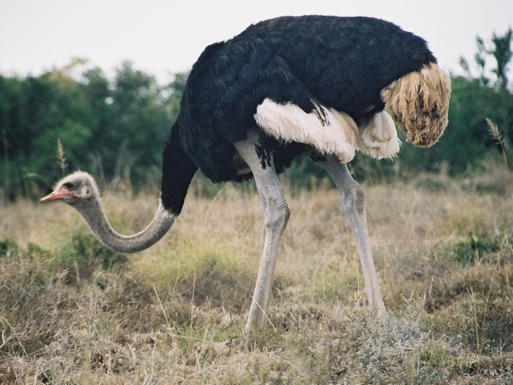
Страус - самая большая птица.
Средний страус имеет рост 2,5 метра и весит 120 кг

Slide 3
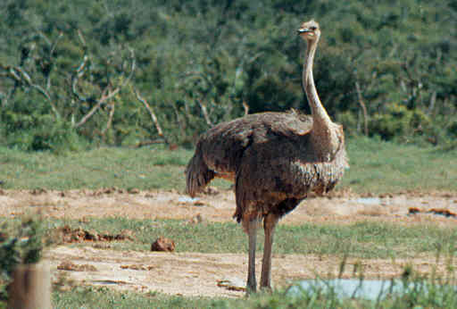
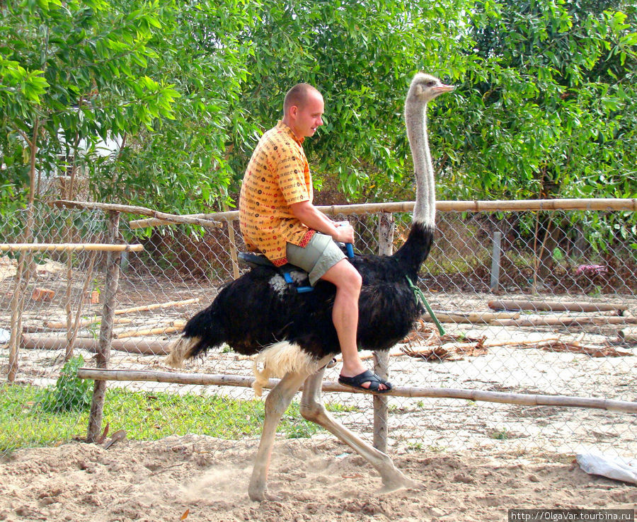

Slide 4
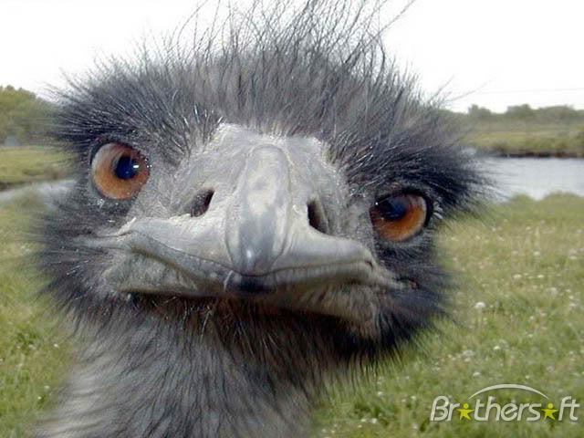
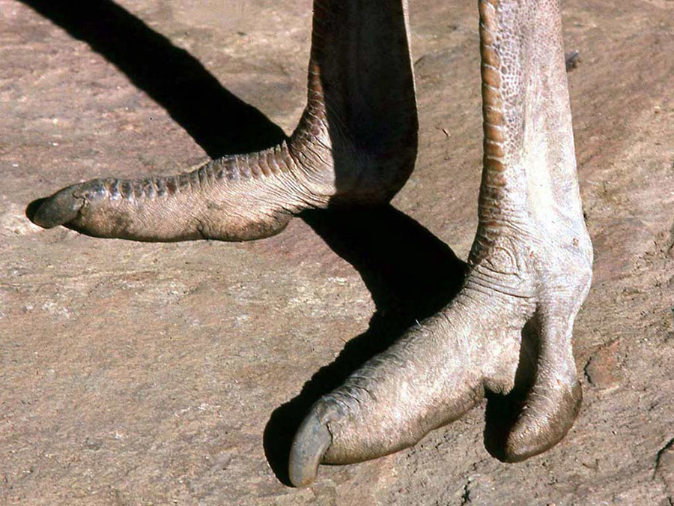
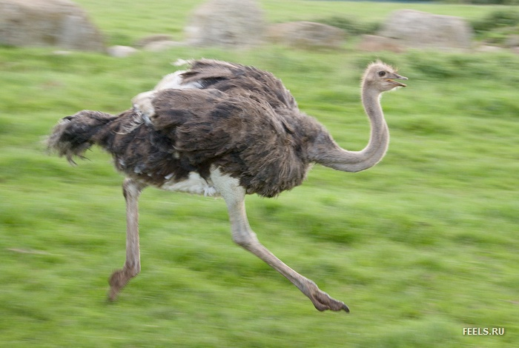
Защита страуса от врагов:
крепкий клюв
мощный коготь
быстрый бег

Slide 5
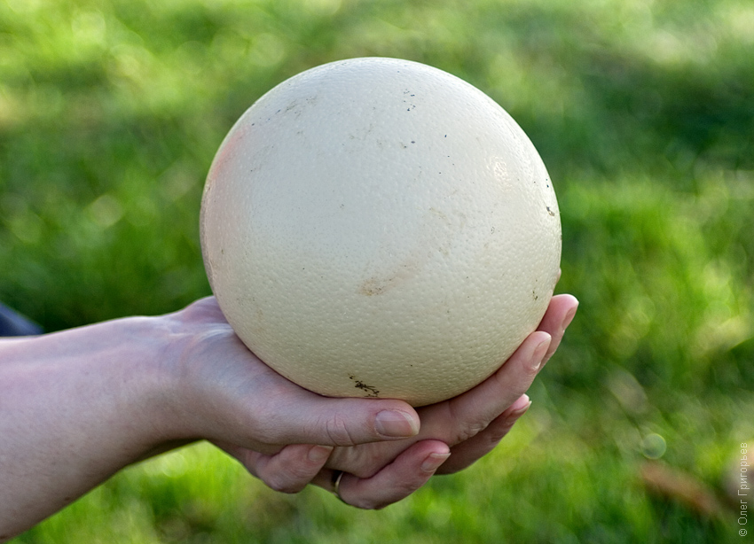
Разбить яйцо страуса трудно - скорлупа на нём толстая.

Slide 6
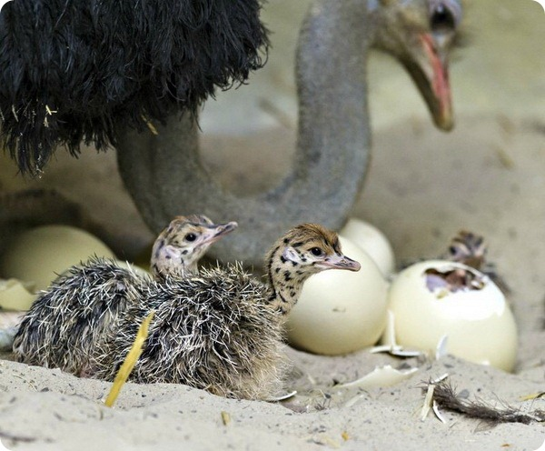
Страусята, сокрушая изнутри оболочку яйца, трудятся час, а иной раз и сутки.

Slide 7
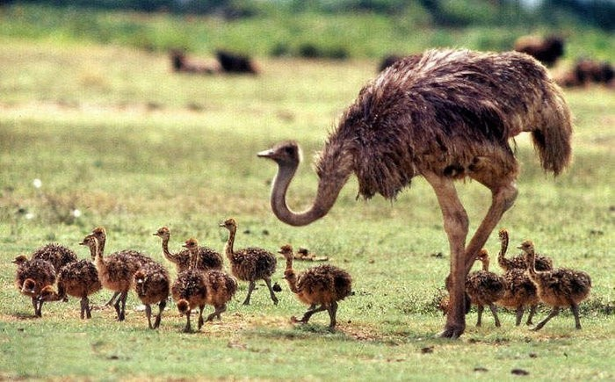
При малейшей опасности страусята падают и замирают без движения.

Slide 8
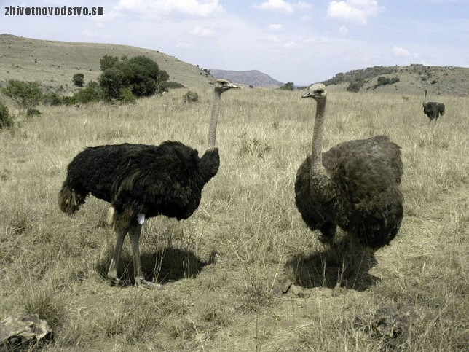
Страусы живут до 70 лет

Slide 9
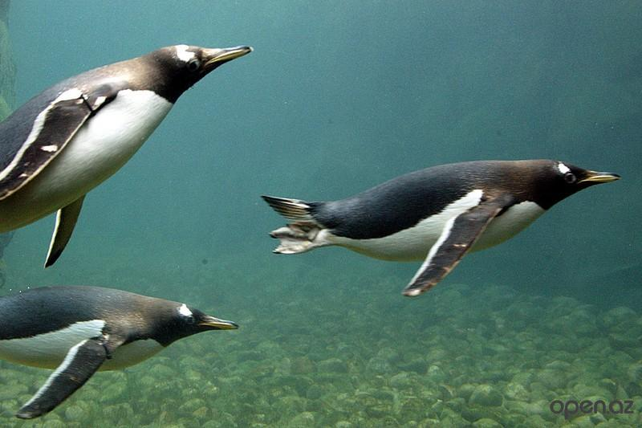
Птица, которая не летает, но хорошо плавает.

Slide 10
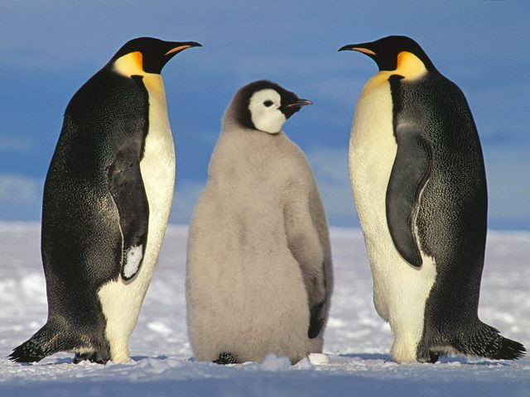
Пингвины в высоту достигают метра и весят около 30 килограммов

Slide 11
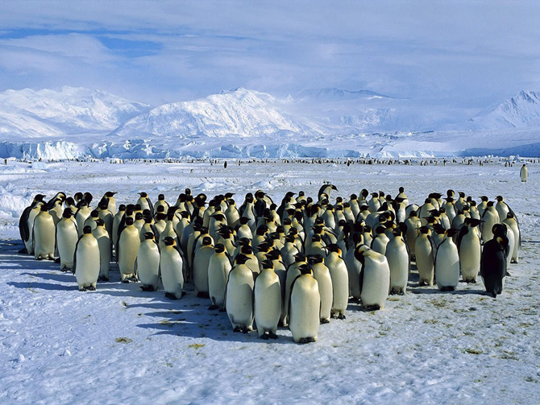
Это единственные птицы, которые выводят птенцов в суровых условиях вечного льда.

Slide 12
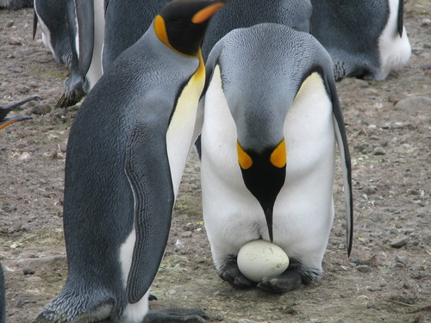
Самка пингвина производит на свет одно единственное яйцо, которое два месяца высиживает заботливый отец.

Slide 13
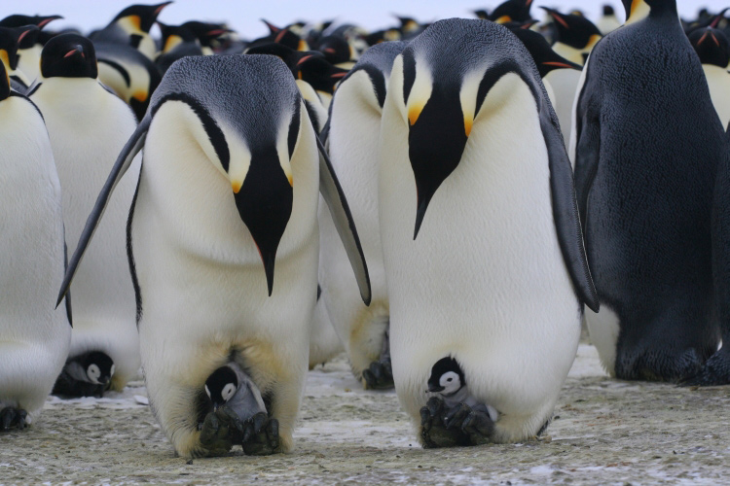
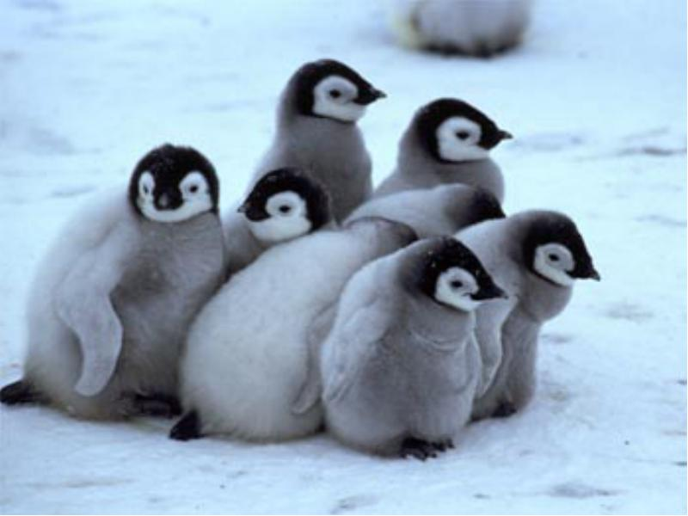
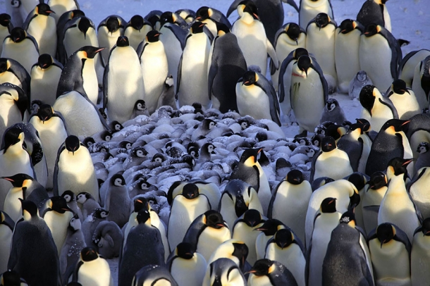

Slide 14
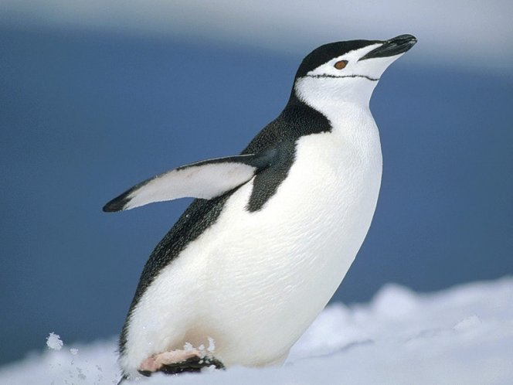

Slide 15
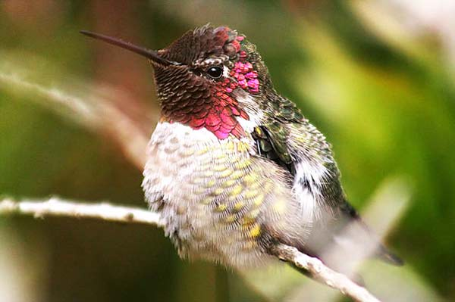
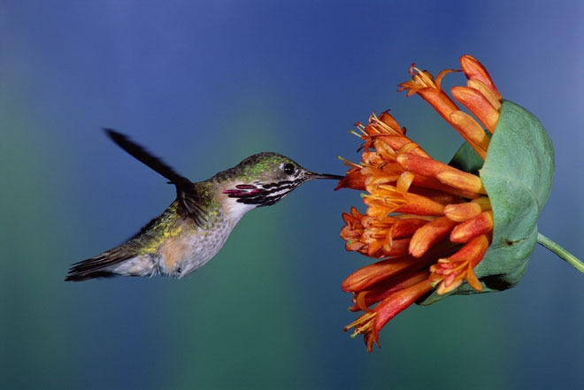
Колибри – самая маленькая птица в мире.

